Slide 1

Module 4: Spring Boot
Bùi Đức Hiếu, GPPM2, eHealth, VNPT-IT
hieubd@vnpt.vn

Slide 2
Tóm tắt nội dung
Mục tiêu: Giới thiệu tổng quan về Spring Boot, ứng dụng thực tế trong sản xuất phần mềm, thực hành xây dựng một ứng dụng cơ bản với Spring Boot, Thymeleaf, và MySQL
Tổng quan về Spring Boot.
Spring Boot MVC
RESTful API
Thymeleaf
Lab 04

Slide 3
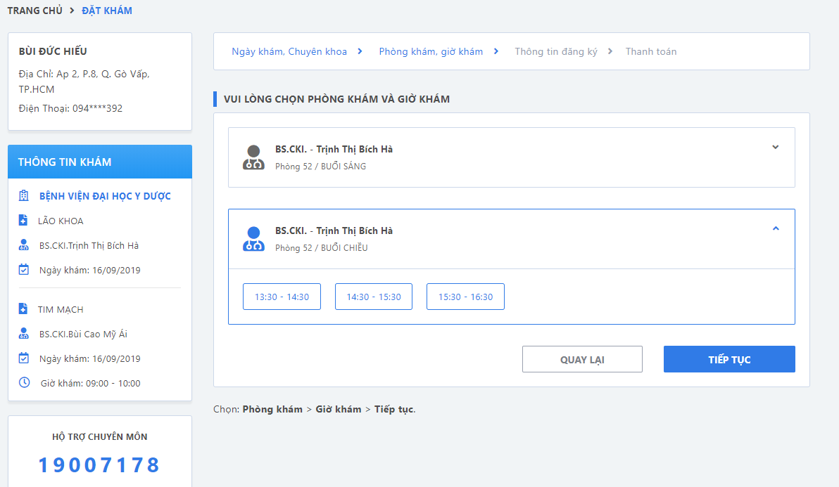
Sản phẩm mục tiêu
Phần mềm đặt lịch khám bệnh online
Notes:
Giảng viên giới thiệu sơ lược về sản phẩm mục tiêu (sản phẩm mẫu của giảng viên) sau khóa học mà học viên có thể làm được
Ngoài sản phẩm giảng viên giới thiệu, học viên có thể đăng ký sản phẩm của nhóm mình (module 5)

Slide 4
Tổng quan về Spring Boot

Slide 5


















Bức tranh tổng thể Spring Boot
XD
BOOT
GRAILS
Stream, Taps, Jobs
Bootable, Minimal, Ops-Ready
Full-stack, Web
INTEGRATION
BATCH
BIG DATA
WEB
Channels, Adapters, Filters, Transformers
Jobs, Steps, Readers, Writers
Ingestion, Export, Orchestration, Hadoop
Controllers, REST, WebSocket
DATA
RELATIONAL
NON-RELATIONAL
CORE
FRAMEWORK
SECURITY
GROOVY
REACTOR
Notes:
Spring Boot là một Project nằm trên tầng IO Execution (Tầng thực thi) của Spring IO Framework.
Spring Boot là một bước tiếp theo của Spring, để làm cho Spring dễ dàng hơn trong việc thiết lập và phát triển ứng dụng. Với Spring Boot các cấu hình Spring được giảm thiểu tối đa. Spring Boot hỗ trợ các bộ chứa nhúng (embedded containers) điều này cho phép các ứng dụng web có thể chạy độc lập mà không cần phải trên khai lên các Web Server.
Bạn có thể dùng spring boot để tạo ứng dụng Java Web chạy bằng command line 'java -jar' hoặc xuất khẩu ra file war để triển khai lên Web Server như thông thường. Spring Boot cung cấp cho bạn một "CLI Tool" để chạy các kịch bản Spring (spring scripts).

Slide 6
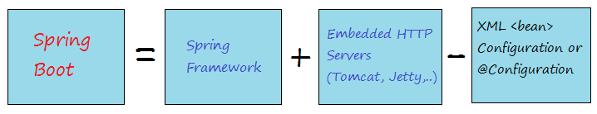
Bức tranh tổng thể Spring Boot
Notes:
Spring Boot hiểu một cách đơn giản

Slide 7
Ưu điểm
Rất dễ dàng để phát triển.
Tăng năng suất, giảm thơi gian phát triển.
Nó tránh việc phải viết nhiều mã Annotations và các cấu hình XML.
Hệ sinh thái của Spring như Spring JDBC, Spring ORM, Spring Data, Spring Security etc.
Môi trường Deploy đa dạng Tomcat, Jetty, Docker.
Công cụ CLI mạnh cho dev và test.
Plugin hỗ trợ dev và test các: Maven và Gradle.
Plugin làm việc với cácDB nhúng (embedded database) và các cơ sở dữ liệu lưu trữ trên bộ nhớ (in-memory Databases).

Slide 8


Spring Boot Modules
CLI
Starters
Autoconfigure
Boot
Actuator
Tools
Samples
Notes:
Spring Boot - main library supporting the other parts of Spring Boot
Spring Boot Autoconfigure - single @EnableAutoConfiguration annotation creates a whole Spring context
Spring Boot Starters - a set of convenient dependency descriptors that you can include in your application.
Spring Boot CLI - compiles and runs Groovy source as a Spring application
Spring Boot Actuator - common non-functional features that make an app instantly deployable and supportable in production
Spring Boot Tools - for building and executing self-contained JAR and WAR archives
Spring Boot Samples - a wide range of sample apps

Slide 9
Môi trường phát triển
Eclipse 4.7 (Oxygen)
Spring Boot 2.x
Plugin Spring Tool Suite
Công cụ hỗ trợ
Git, Github

Slide 10
Module 04 - Lab 01
Cài đặt môi trường phát triển và các công cụ hỗ trợ
Tạo ứng dụng Spring Boot đầu tiên
Notes:
Giảng viên hướng dẫn học viên cách download các phần mềm cài đặt, công cụ hỗ trợ, cài đặt trên máy của học viên

Slide 11
Spring Boot MVC

Slide 12
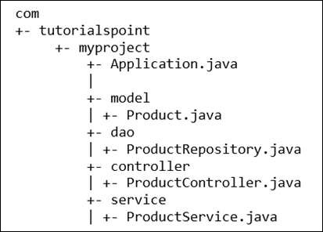
Cấu trúc dự án Spring Boot
Model
DAO
Controller
Service
Notes:
Giới thiệu cấu trúc dự án cơ bản

Slide 13
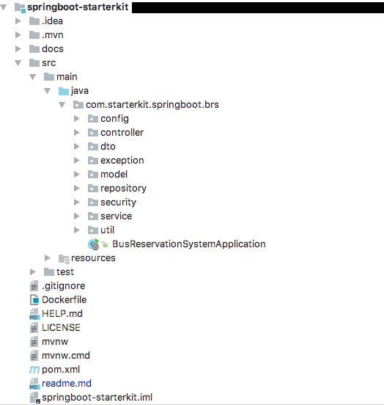
Cấu trúc dự án Spring Boot trên thực tế (recomment)
Config
Controller
DTO
Model
Repository
Service
Security
Util
Exception
Notes:
Một design parten thực tế , giảng viên phân tích mục đích của từng thành phần, áp dụng trên dự án thực tế

Slide 14
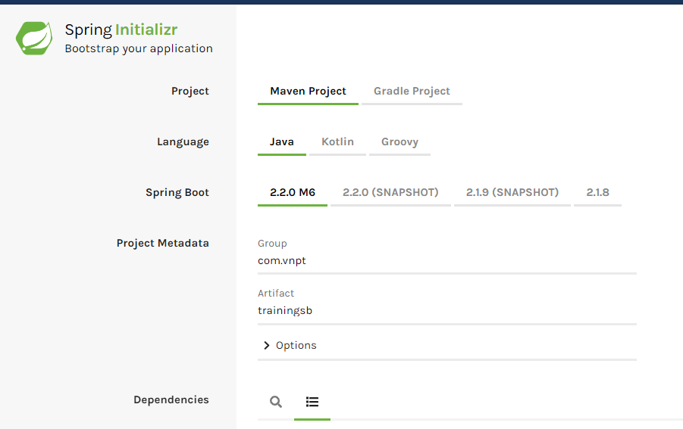
Khởi tạo dự án SB với Spring Initializer
Bước 1: truy cập http://start.spring.io/
Bước 2: Chọn loại project, điền metadata
Bước 3: Bổ xung Dependencies
Bước 4: Generate Project
Bước 5: Download & Import vào Eclipse
Notes:
Giảng viên hướng dẫn học viên khởi tạo Project sử dụng Spring Initializer
Download project & cùng phân tích các thành phần trong project

Slide 15
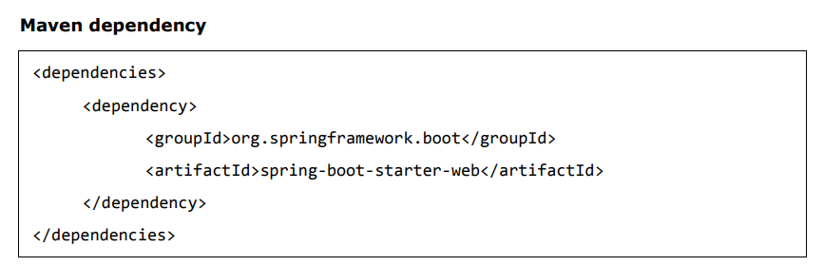
Class Path Dependencies

Slide 16
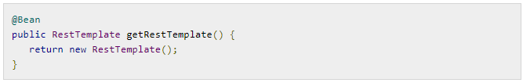
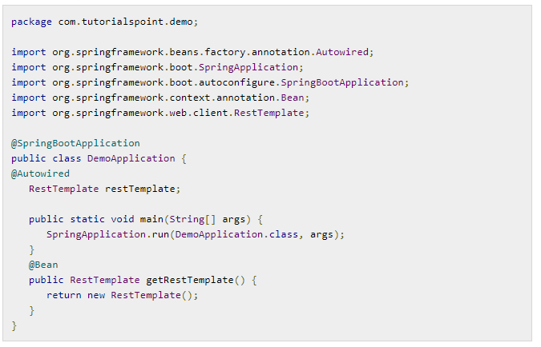
Beans and Dependency Injection

Slide 17
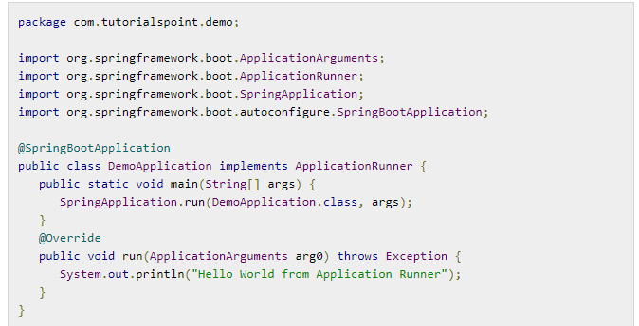
Spring Boot - Runners

Slide 18
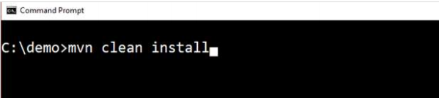
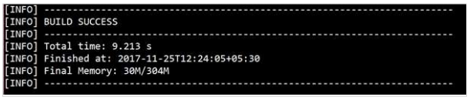

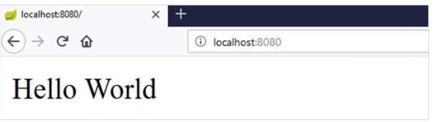
Create an Executable JAR

Slide 19


Application Properties
Command Line Properties
Properties File

Slide 20
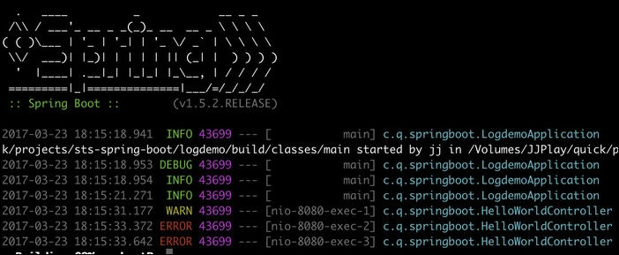
Logging
Log Format

Slide 21
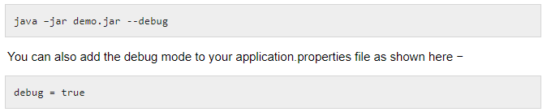
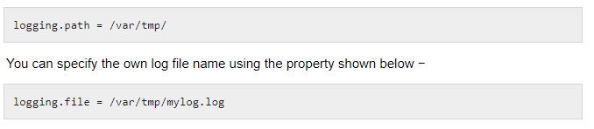
Logging
Console Log Output
File Log Output
Log Levels
Notes:
Log Format
The default Spring Boot Log format is shown in the screenshot given below.
Spring Boot Log Format
which gives you the following information −
Date and Time that gives the date and time of the log
Log level shows INFO, ERROR or WARN
Process ID
The --- which is a separator
Thread name is enclosed within the square brackets []
Logger Name that shows the Source class name
The Log message
Console Log Output
The default log messages will print to the console window. By default, “INFO”, “ERROR” and “WARN” log messages will print in the log file.
If you have to enable the debug level log, add the debug flag on starting your application using the command shown below −
java –jar demo.jar --debug
You can also add the debug mode to your application.properties file as shown here −
debug = true
File Log Output
By default, all logs will print on the console window and not in the files. If you want to print the logs in a file, you need to set the property logging.file or logging.path in the application.properties file.
You can specify the log file path using the property shown below. Note that the log file name is spring.log.
logging.path = /var/tmp/
You can specify the own log file name using the property shown below −
logging.file = /var/tmp/mylog.log
Note − files will rotate automatically after reaching the size 10 MB.
Log Levels
Spring Boot supports all logger levels such as “TRACE”, “DEBUG”, “INFO”, “WARN”, “ERROR”, “FATAL”, “OFF”. You can define Root logger in the application.properties file as shown below −

Slide 22
RESTful Web Services

Slide 23
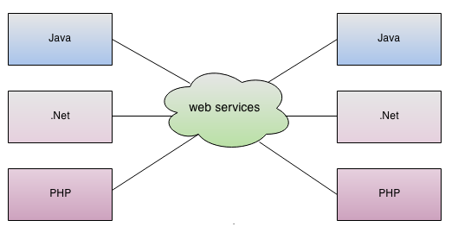
Web Service
Web service là gì?
Notes:
https://viettuts.vn/web-service/web-service-la-gi

Slide 24
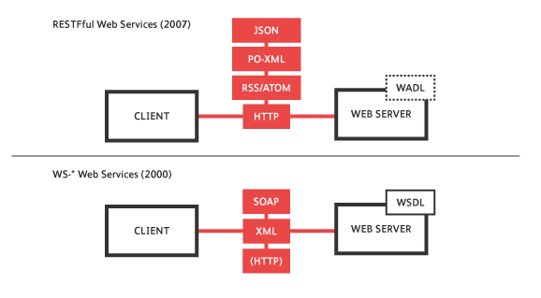
Các loại web service
Notes:
Ngày này, người ta thường dùng hai giải pháp webservice chính để giao tiếp với ứng dụng web là: SOAP (Simple Object Access Protocol) và REST (Representational State Transfer). Cải hai giải pháp này đều là những lựa chọn tốt khi thiết kế hệ thống, nhưng nó cũng những ưu điểm và nhược điểm của riêng. Việc lựa chọn giải pháp nào còn tùy thuộc vào người phát triển hệ thống và từng trường hợp hệ thống cụ thể.

Slide 25
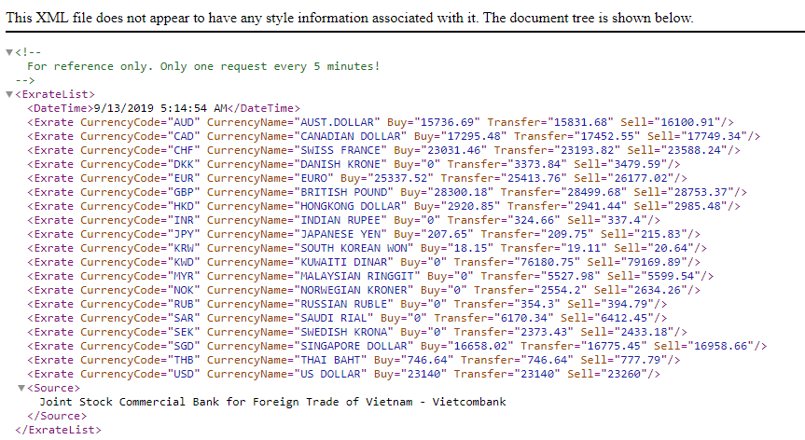
Ví dụ SOAP
http://www.vietcombank.com.vn/ExchangeRates/ExrateXML.aspx

Slide 26
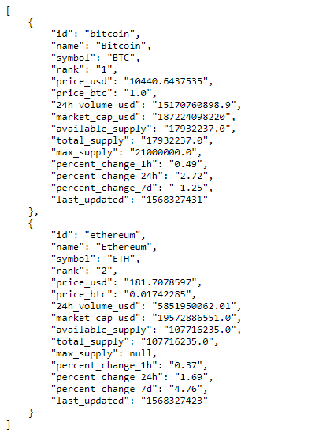
Ví dụ REST
https://api.coinmarketcap.com/v1/ticker/?limit=2

Slide 27
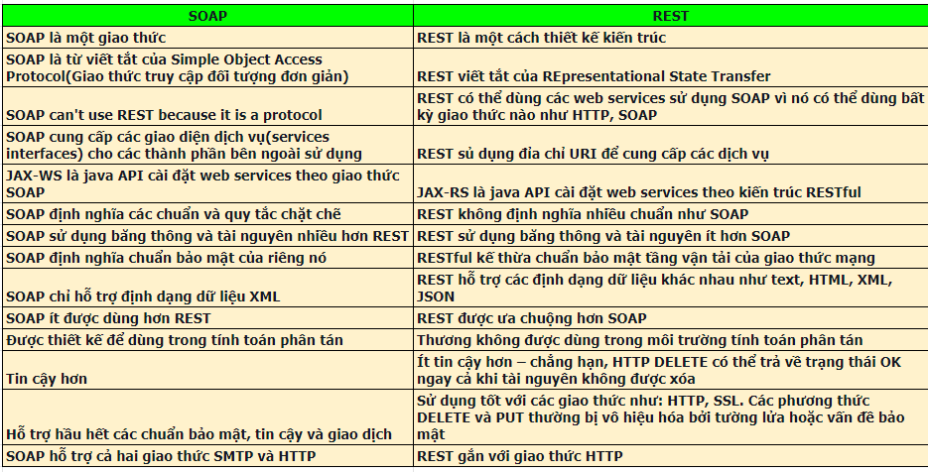
So sánh SOAP vs REST

Slide 28
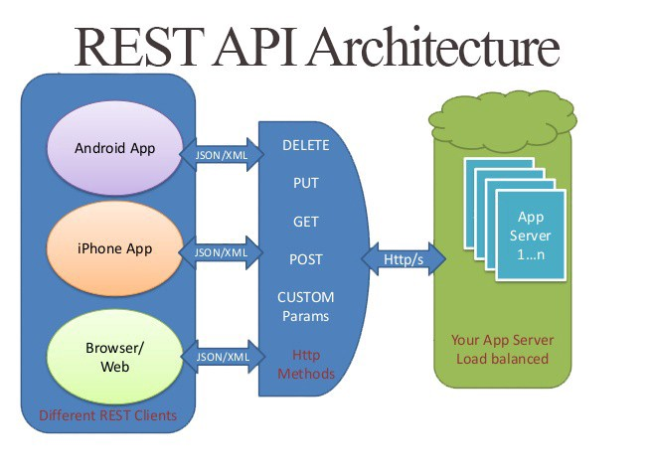
Kiến trúc REST API

Slide 29
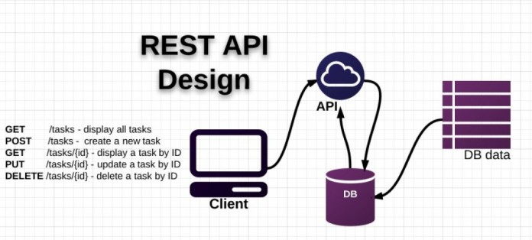
Thiết kế RESTful APIs

Slide 30
Thiết kế RESTful APIs
Những hành động CRUD sử dụng những phương thức HTTP
Message format: JSON hay XML
Quy tắc đặt tên
Authentication
Pagination
Status code
Version
Notes:
https://viblo.asia/p/thiet-ke-restful-api-GrLZD98Vlk0
https://medium.com/eway/nguy%C3%AAn-t%E1%BA%AFc-thi%E1%BA%BFt-k%E1%BA%BF-rest-api-23add16968d7

Slide 31
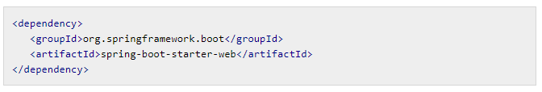
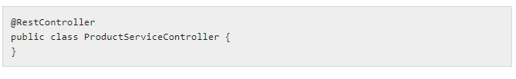
Building RESTful Web Services (tiếp)
Bước 1: Cấu hình Maven
Bước 2: Tạo Rest Controller

Slide 32


Building RESTful Web Services (tiếp)
Bước 3: Request Mapping
Bước 4: Request Body

Slide 33

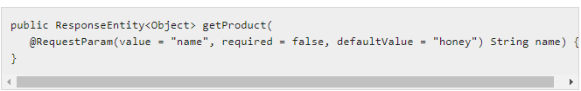
Building RESTful Web Services (tiếp)
Bước 5: Path Variable
Bước 6: Request Parameter

Slide 34
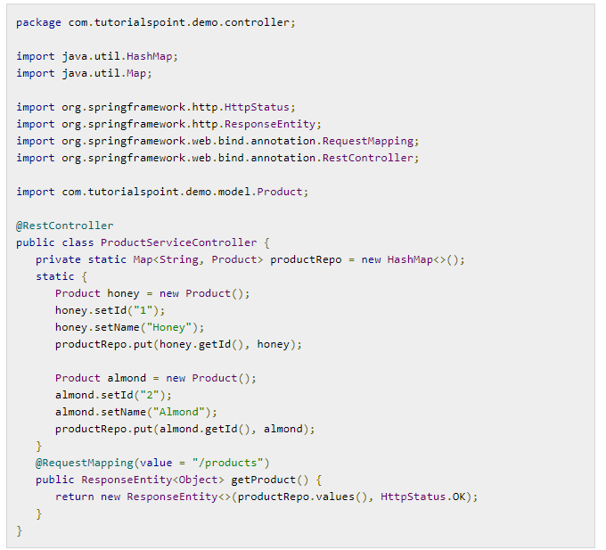
GET API

Slide 35
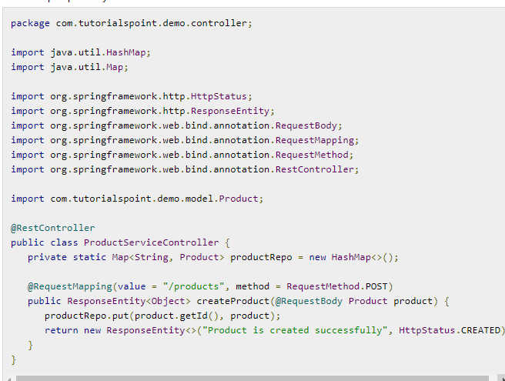
POST API

Slide 36
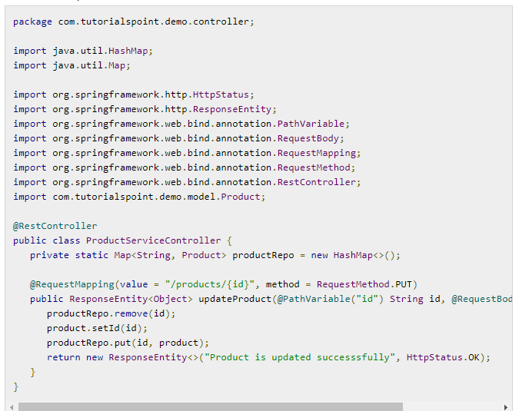
PUT API

Slide 37
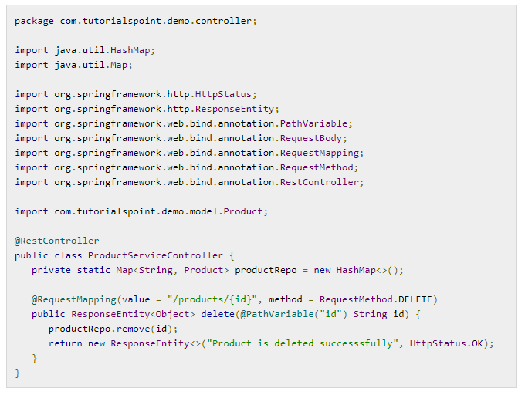
DELETE API

Slide 38
Spring Boot - Security with JWT

Slide 39
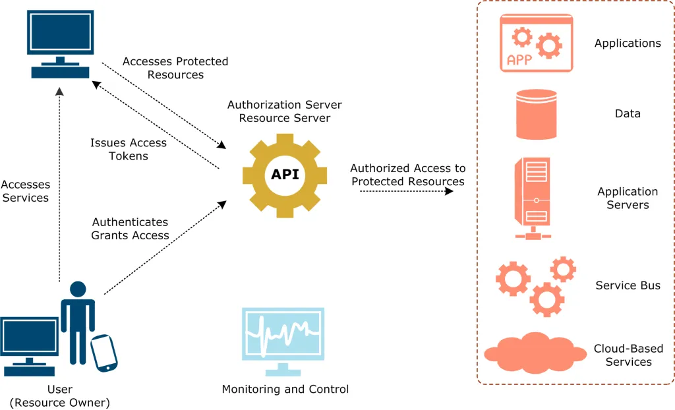
Authorization Server

Slide 40
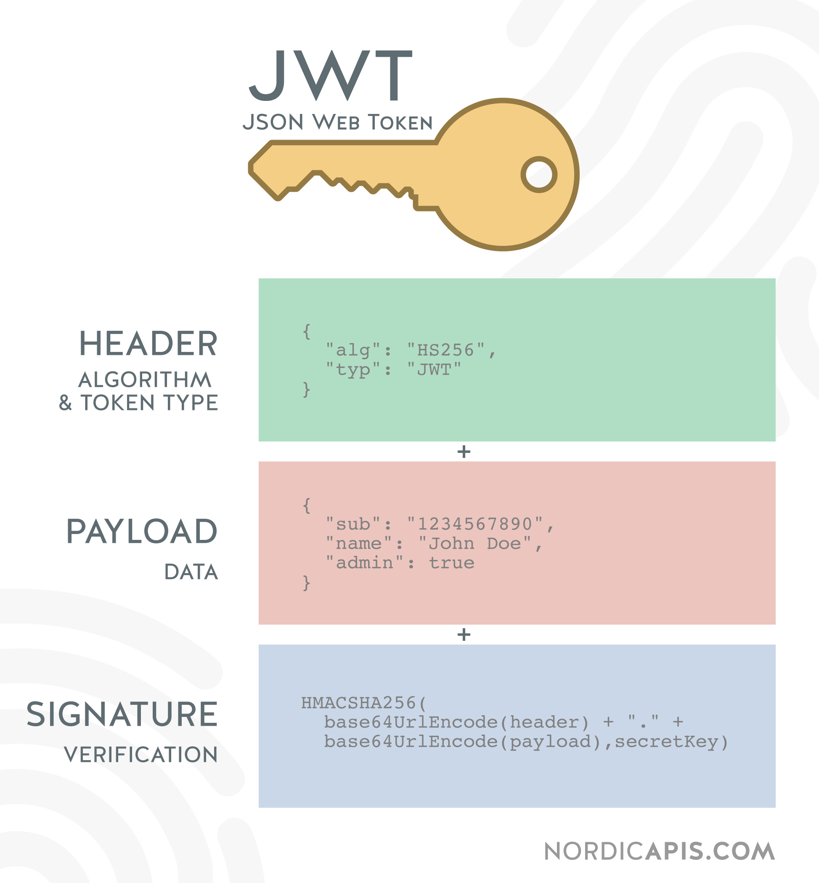
JWT Token

Slide 41
Maven dependency
Spring Boot Starter Security − Implements the Spring Security
Spring Security OAuth2 − Implements the OAUTH2 structure to enable the Authorization Server and Resource Server.
Spring Security JWT − Generates the JWT Token for Web security
Spring Boot Starter JDBC − Accesses the database to ensure the user is available or not.
Spring Boot Starter Web − Writes HTTP endpoints.

Slide 42
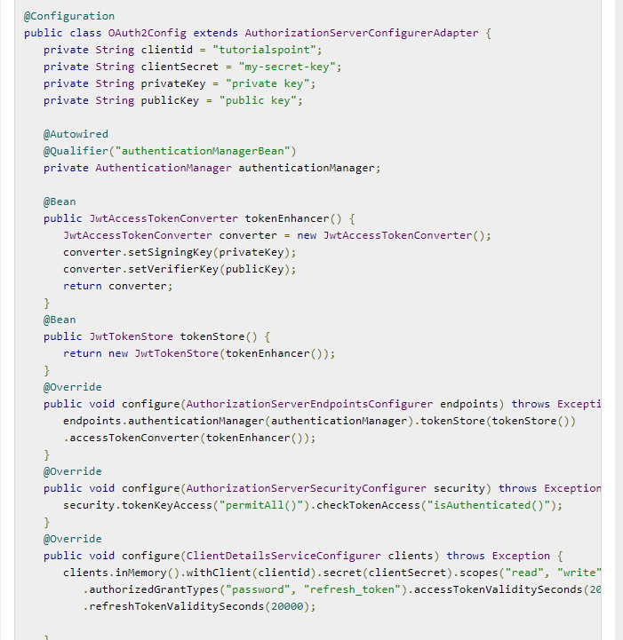
OAuth2Config class

Slide 43
Spring Boot - Thymeleaf

Slide 44
Thymeleaf Templates
Các thành phần
XML
Valid XML
XHTML
Valid XHTML
HTML5
Legacy HTML5

Slide 45
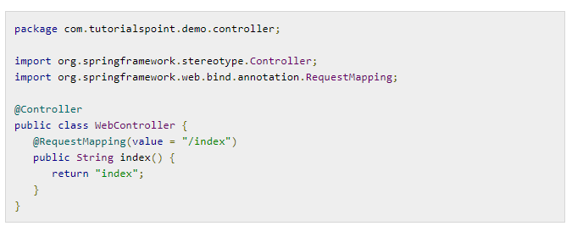

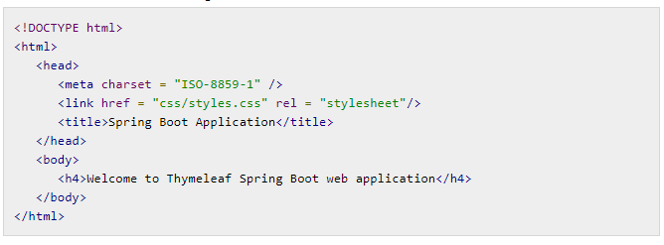
Web Application

Slide 46
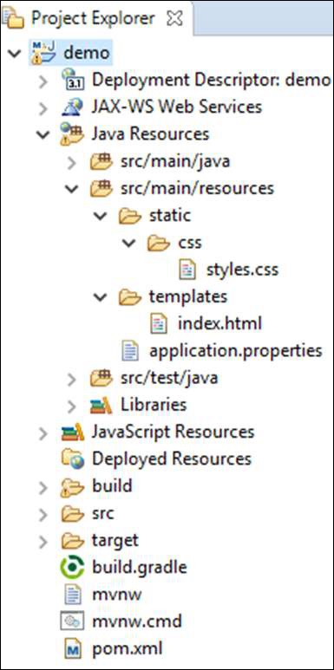
Cấu trúc thư mục dự án

Slide 47
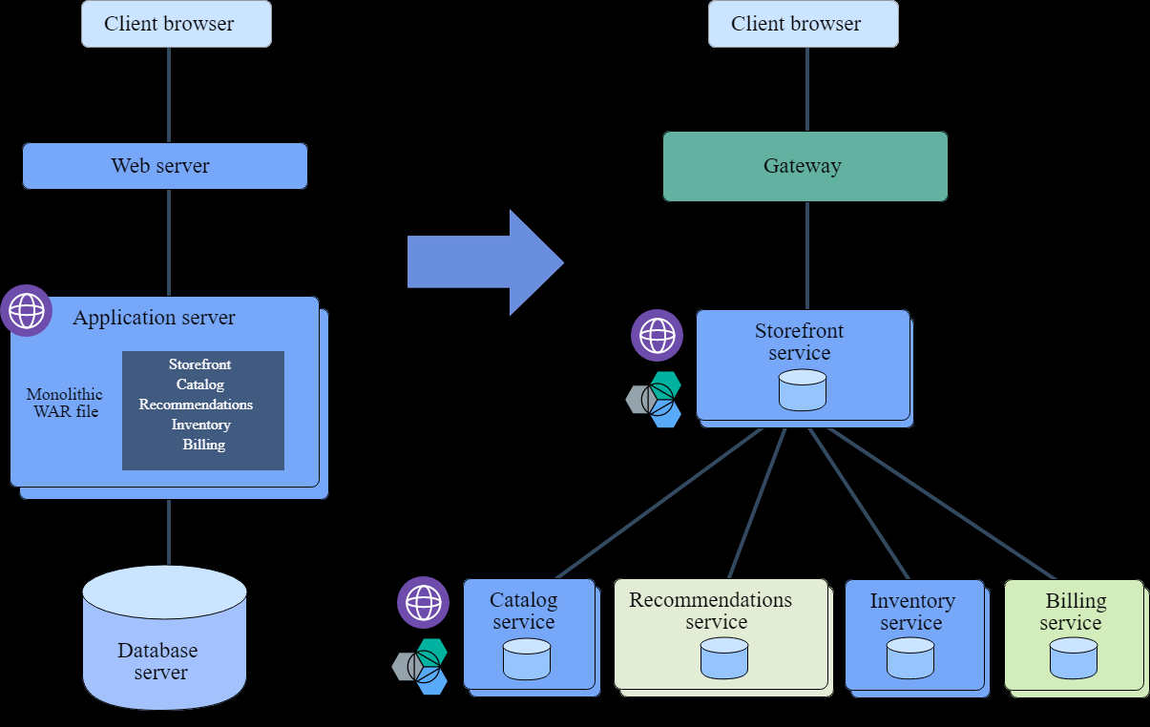
Kiến trúc Microservice

Slide 48
Module 04: Lab

Slide 49
Tài liệu tham khảo
Spring
https://projects.spring.io/spring-boot
https://github.com/spring-projects/spring-boot (on Github)
http://spring.io/blog/2013/09/20/contributing-to-spring-boot-with-a-pull-request
https://www.tutorialspoint.com/spring_boot/

Slide 50
Thanks!

